Slide 1

ГОСУДАРСВЕННЫЕ СИМВОЛЫ РОССИЙСКОЙ ФЕДЕРАЦИИ
ПОДГОТОВИЛА
ПРЕПОДАВАТЕЛЬ МБУДО ДШИ№12 г. ВОРОНЕЖ
КРАСАВИНА СВЕТЛАНА СТЕПАНОВНА

Slide 2
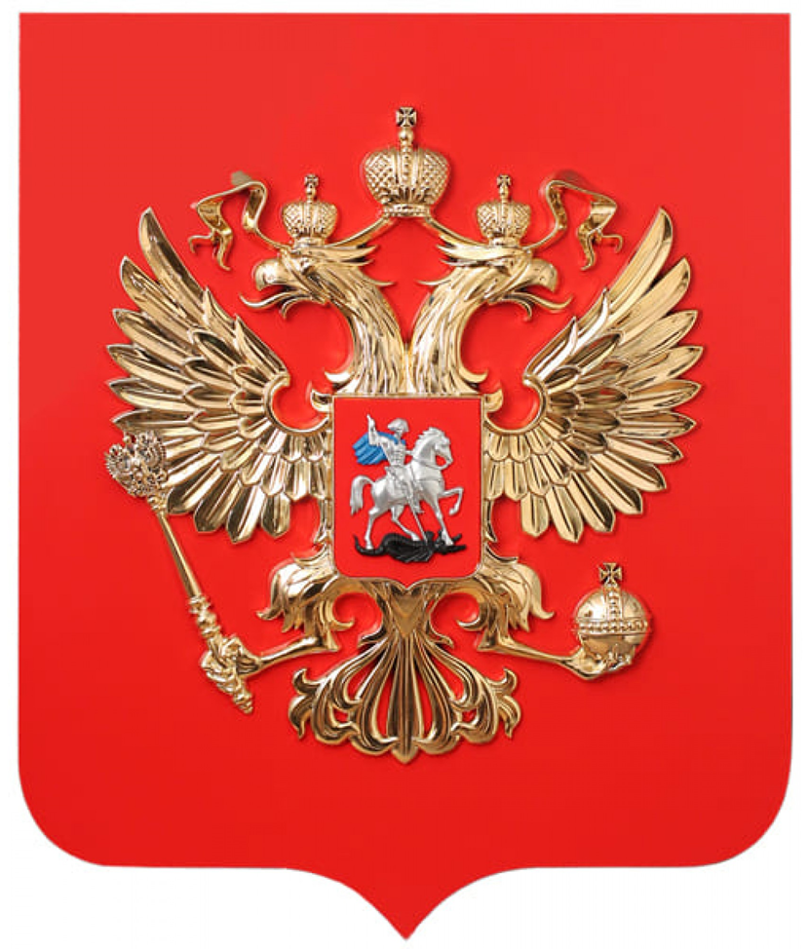
ГЕРБ
РОССИЙСКОЙ ФЕДЕРАЦИИ

Slide 3
Согласно Федеральному конституционному закону
«О Государственном гербе Российской Федерации»,
герб России представляет собой:
«...четырёхугольный, с закруглёнными нижними углами, заострённый в оконечности красный геральдический щит с золотым двуглавым орлом, поднявшим вверх распущенные крылья.
Орел увенчан двумя малыми коронами и — над ними — одной большой короной, соединенными лентой.
В правой лапе орла — скипетр, в левой — держава.
На груди орла, в красном щите, — серебряный всадник в синем плаще на серебряном коне, поражающий серебряным копьём черного опрокинутого навзничь и попранного конём дракона».

Slide 4

ФЛАГ РОССИЙСКОЙ ФЕДЕРАЦИИ

Slide 5
Государственный флаг Российской Федерации представляет собой прямоугольное полотнище из трёх равновеликих горизонтальных полос: верхней — белого, средней — синего и нижней — красного цвета.
Российский флаг родился вместе с первыми российскими военными кораблями и до XIX века оставался принадлежностью главным образом флотской культуры.
Начало применения российского бело-сине-красного флага на суше связано с географическими открытиями русских мореплавателей. В течение почти полутора столетий флаг нашей страны многократно изменялся. В ноябре 1990 года правительственная комиссия по разработке новой государственной символики решила проблему флага быстро и почти без разногласий:
Россия имела бело-сине-красный флаг с более чем 300-летней историей, и этот флаг должен был вернуться.

Slide 6
25 декабря 2000 года, накануне нового века и нового тысячелетия, принят Федеральный конституционный закон «О Государственном флаге Российской Федерации». Он определяет правовое положение и правила использования флага России.
Например, в законе сказано, что Флаг Российской Федерации может быть поднят во время торжественных мероприятий, проводимых предприятиями, учреждениями и организациями, а также во время семейных торжеств.
Не запрещается вывешивать флаг России у себя на балконе или на даче.

Slide 7

ГИМН РОССИЙСКОЙ ФЕДЕРАЦИИ
Россия — священная наша держава,
Россия — любимая наша страна.
Могучая воля, великая слава —
Твоё достоянье на все времена!
Славься, Отечество наше свободное,
Братских народов союз вековой,
Предками данная мудрость народная!
Славься, страна! Мы гордимся тобой!
От южных морей до полярного края
Раскинулись наши леса и поля.
Одна ты на свете! Одна ты такая —
Хранимая Богом родная земля!
Широкий простор для мечты и для жизни
Грядущие нам открывают года.
Нам силу даёт наша верность Отчизне.
Так было, так есть и так будет всегда!
Музыка А. Александрова
Слова С. Михалкова

Slide 8
Первое официальное исполнение
Государственного Гимна Российской Федерации
состоялось 30 декабря 2000 года
на Государственном приеме в Большом Кремлевском дворце.
Государственный гимн Российской Федерации
должен исполняться в точном соответствии с
утвержденными музыкальной редакцией и текстом.
При официальном исполнении
Государственного гимна Российской Федерации
присутствующие выслушивают его стоя,
мужчины — без головных уборов.

Slide 9

КОНСТИТУЦИЯ РОССИЙСКОЙ ФЕДЕРАЦИИ
СИМВОЛ ГОСУДАРСТВЕННОСТИ
ОСНОВНОЙ ЗАКОН РОССИИ

